Slide 1
OI ENNOIEΣ THΣ ΦYΣIKHΣ – ΠANEΠIΣTHMIAKEΣ EKΔOΣEIΣ KPHTHΣ

Slide 2
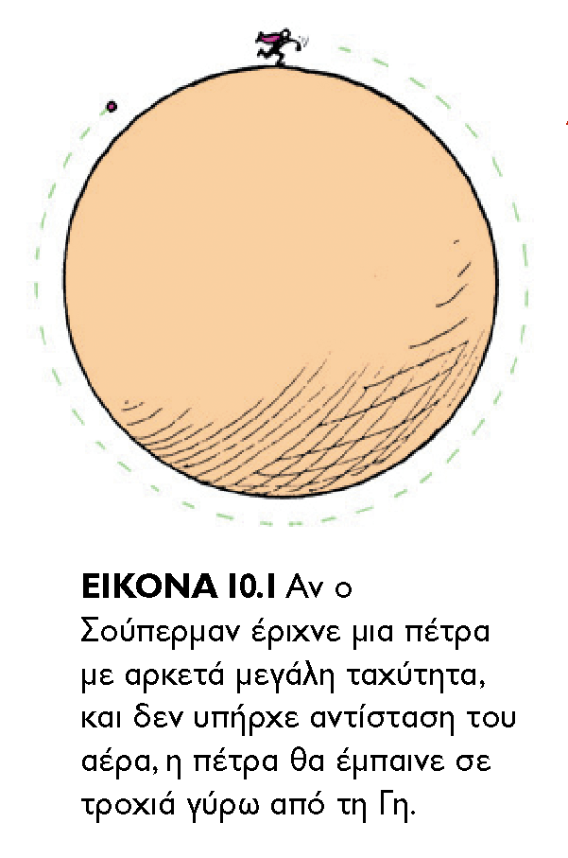
OI ENNOIEΣ THΣ ΦYΣIKHΣ – ΠANEΠIΣTHMIAKEΣ EKΔOΣEIΣ KPHTHΣ

Slide 3
OI ENNOIEΣ THΣ ΦYΣIKHΣ – ΠANEΠIΣTHMIAKEΣ EKΔOΣEIΣ KPHTHΣ

Slide 4
OI ENNOIEΣ THΣ ΦYΣIKHΣ – ΠANEΠIΣTHMIAKEΣ EKΔOΣEIΣ KPHTHΣ

Slide 5
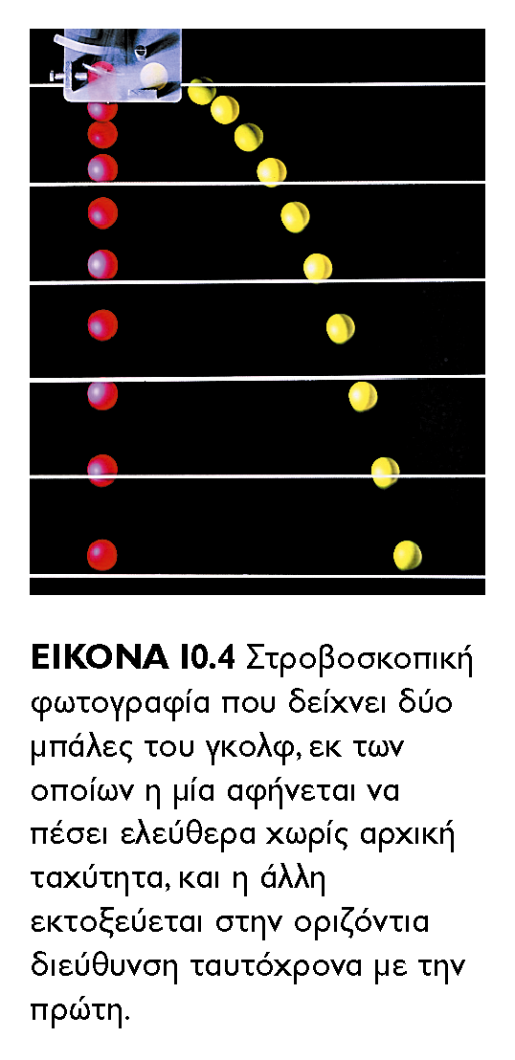
OI ENNOIEΣ THΣ ΦYΣIKHΣ – ΠANEΠIΣTHMIAKEΣ EKΔOΣEIΣ KPHTHΣ

Slide 6
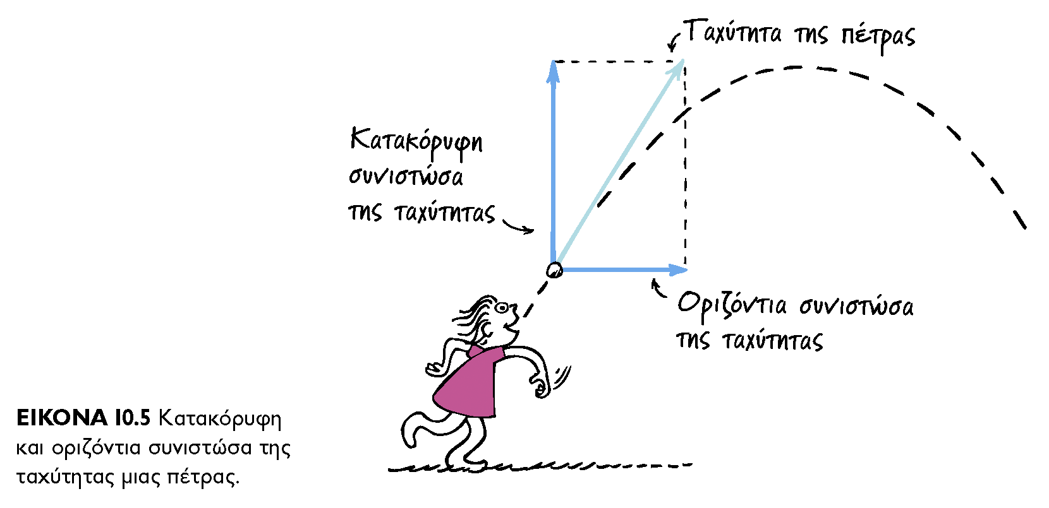
OI ENNOIEΣ THΣ ΦYΣIKHΣ – ΠANEΠIΣTHMIAKEΣ EKΔOΣEIΣ KPHTHΣ

Slide 7
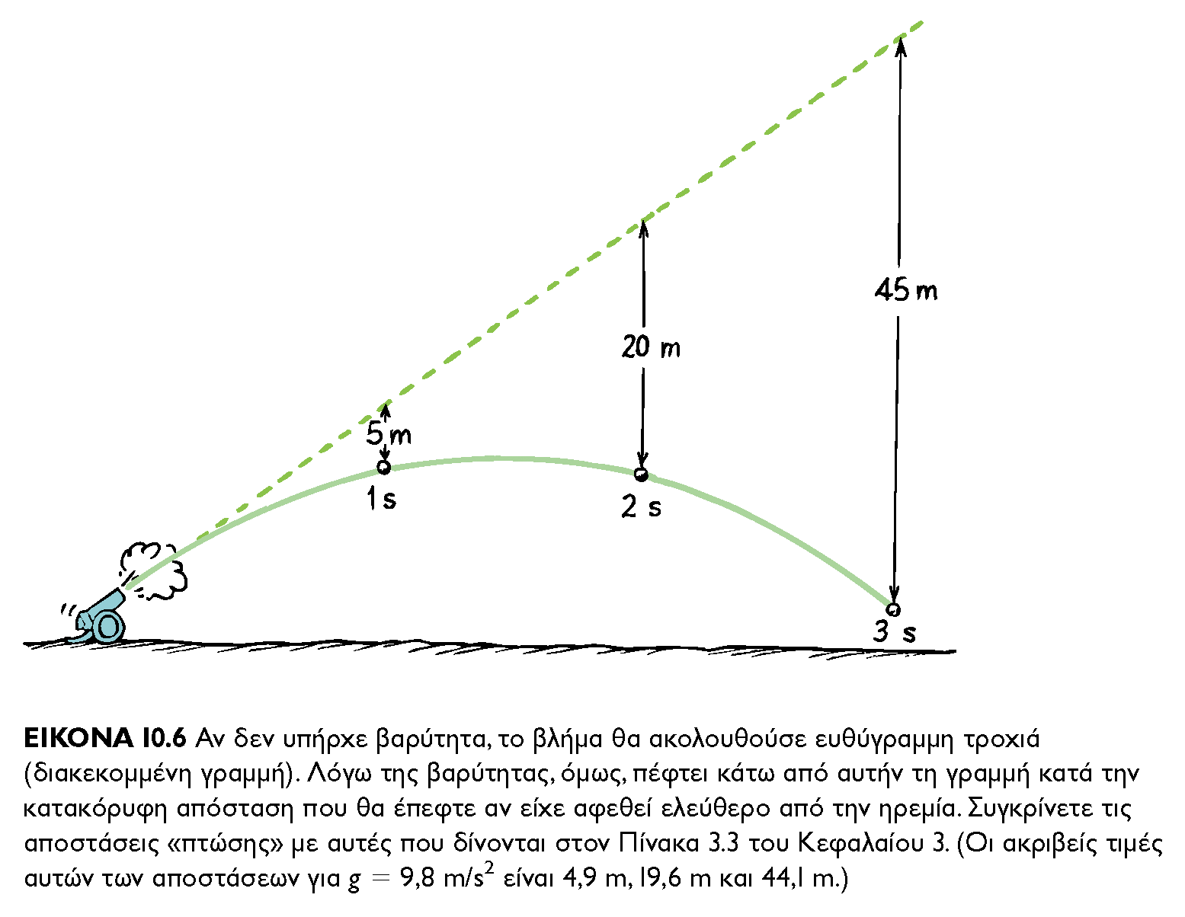
OI ENNOIEΣ THΣ ΦYΣIKHΣ – ΠANEΠIΣTHMIAKEΣ EKΔOΣEIΣ KPHTHΣ

Slide 8
OI ENNOIEΣ THΣ ΦYΣIKHΣ – ΠANEΠIΣTHMIAKEΣ EKΔOΣEIΣ KPHTHΣ

Slide 9
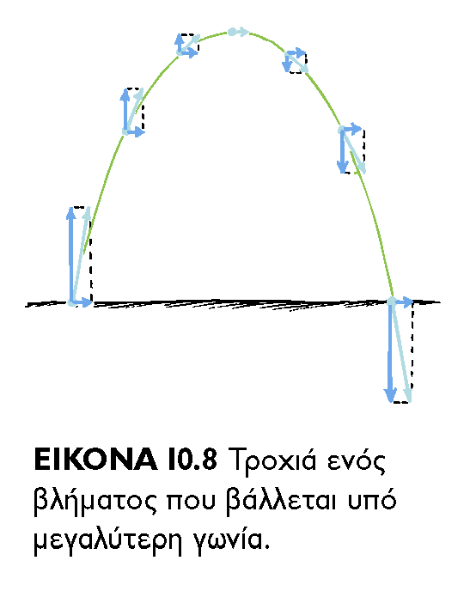
OI ENNOIEΣ THΣ ΦYΣIKHΣ – ΠANEΠIΣTHMIAKEΣ EKΔOΣEIΣ KPHTHΣ

Slide 10
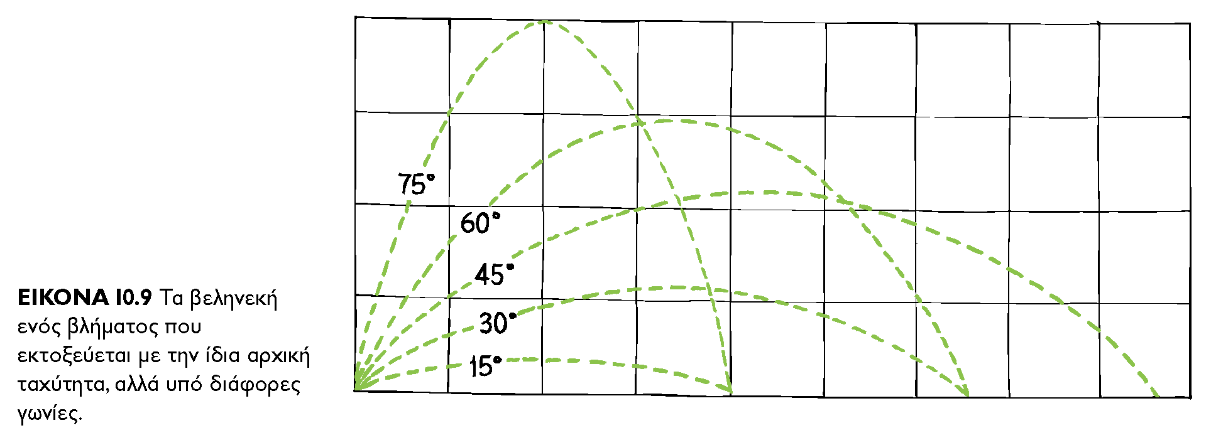
OI ENNOIEΣ THΣ ΦYΣIKHΣ – ΠANEΠIΣTHMIAKEΣ EKΔOΣEIΣ KPHTHΣ

Slide 11
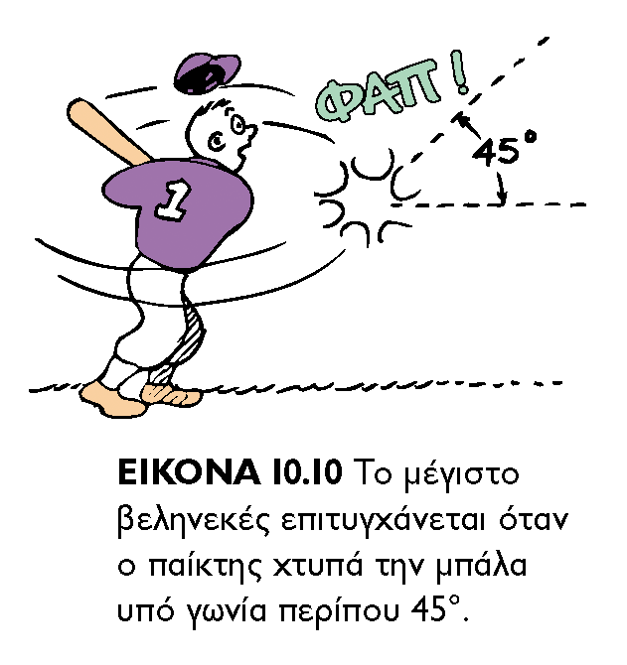
OI ENNOIEΣ THΣ ΦYΣIKHΣ – ΠANEΠIΣTHMIAKEΣ EKΔOΣEIΣ KPHTHΣ

Slide 12
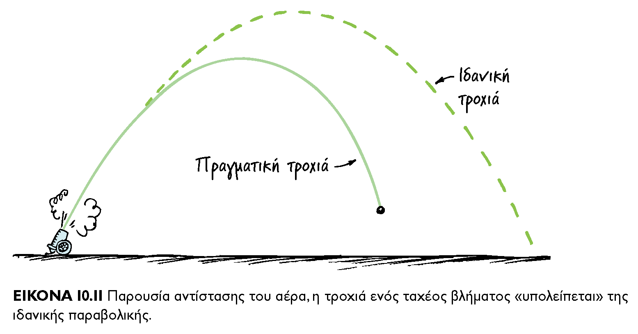
OI ENNOIEΣ THΣ ΦYΣIKHΣ – ΠANEΠIΣTHMIAKEΣ EKΔOΣEIΣ KPHTHΣ

Slide 13
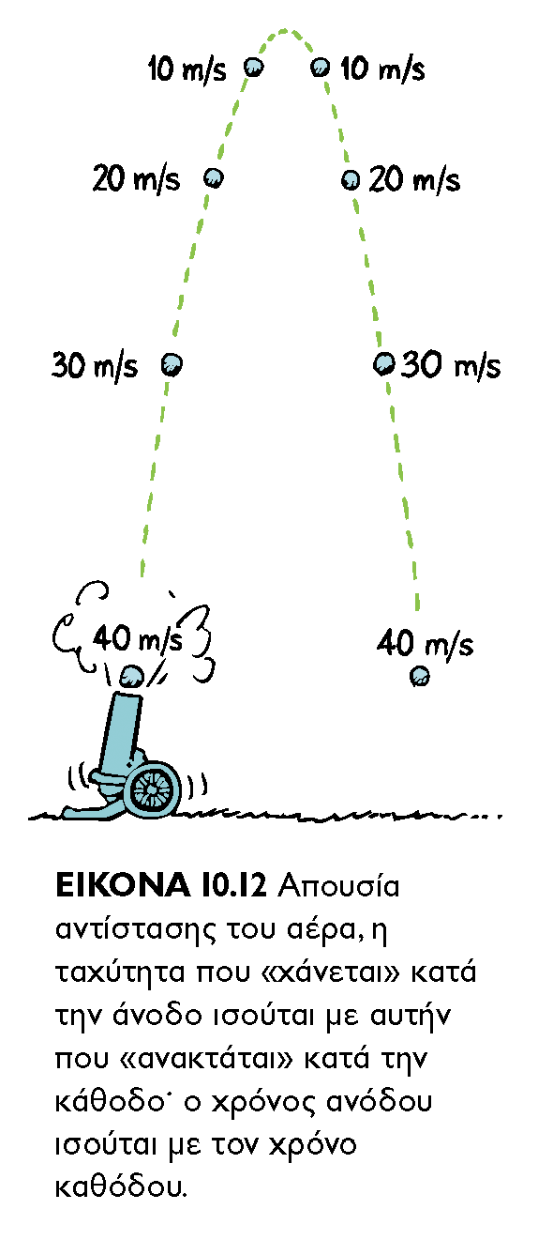
OI ENNOIEΣ THΣ ΦYΣIKHΣ – ΠANEΠIΣTHMIAKEΣ EKΔOΣEIΣ KPHTHΣ

Slide 14
OI ENNOIEΣ THΣ ΦYΣIKHΣ – ΠANEΠIΣTHMIAKEΣ EKΔOΣEIΣ KPHTHΣ

Slide 15
OI ENNOIEΣ THΣ ΦYΣIKHΣ – ΠANEΠIΣTHMIAKEΣ EKΔOΣEIΣ KPHTHΣ

Slide 16
OI ENNOIEΣ THΣ ΦYΣIKHΣ – ΠANEΠIΣTHMIAKEΣ EKΔOΣEIΣ KPHTHΣ

Slide 17
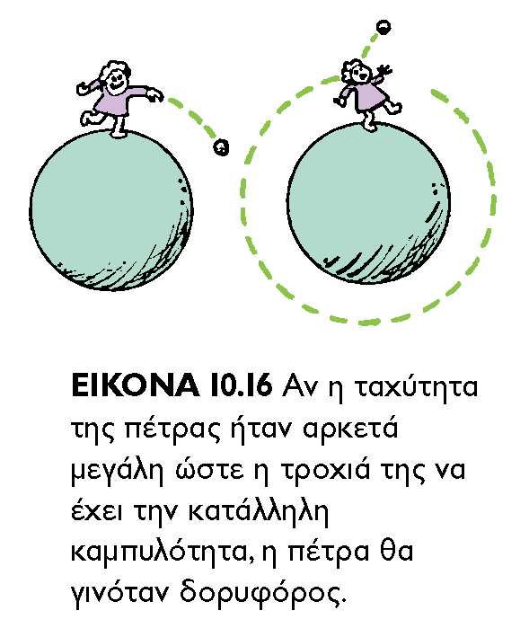
OI ENNOIEΣ THΣ ΦYΣIKHΣ – ΠANEΠIΣTHMIAKEΣ EKΔOΣEIΣ KPHTHΣ

Slide 18
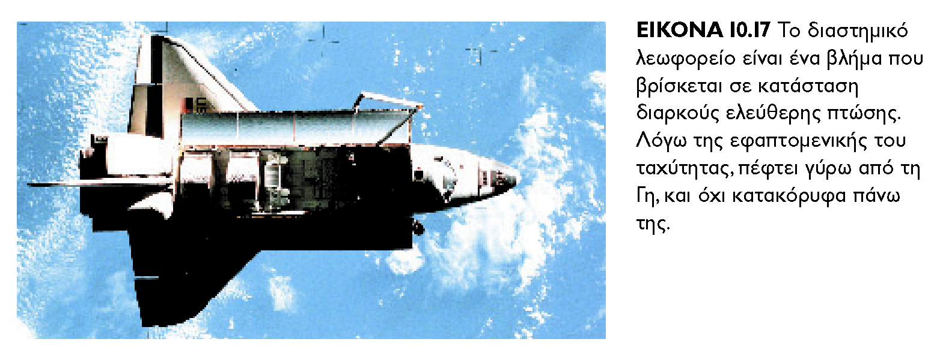
OI ENNOIEΣ THΣ ΦYΣIKHΣ – ΠANEΠIΣTHMIAKEΣ EKΔOΣEIΣ KPHTHΣ

Slide 19
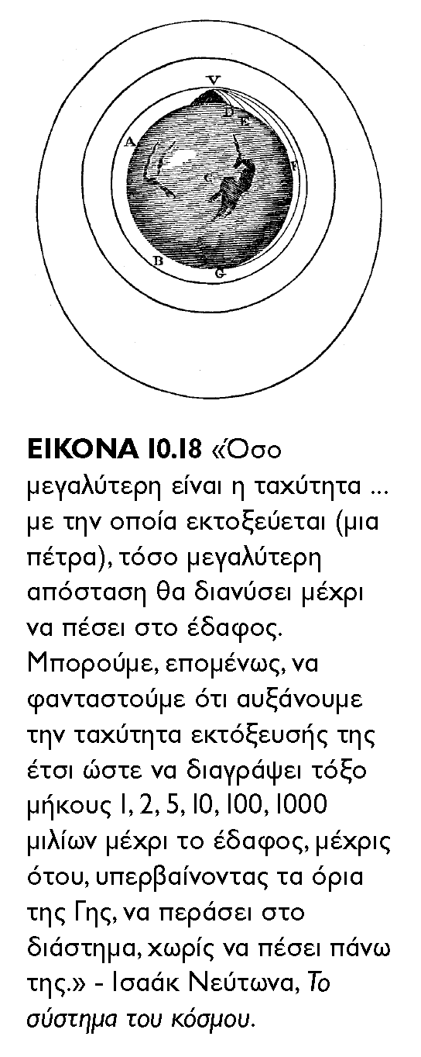
OI ENNOIEΣ THΣ ΦYΣIKHΣ – ΠANEΠIΣTHMIAKEΣ EKΔOΣEIΣ KPHTHΣ

Slide 20
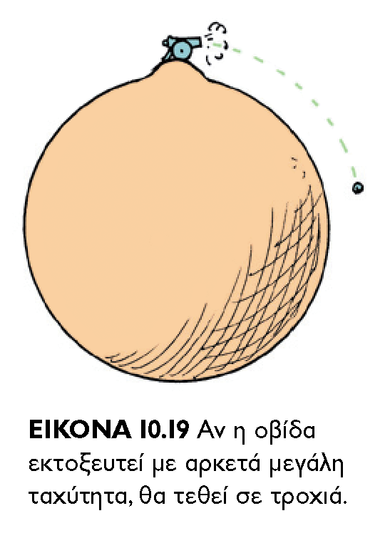
OI ENNOIEΣ THΣ ΦYΣIKHΣ – ΠANEΠIΣTHMIAKEΣ EKΔOΣEIΣ KPHTHΣ

Slide 21
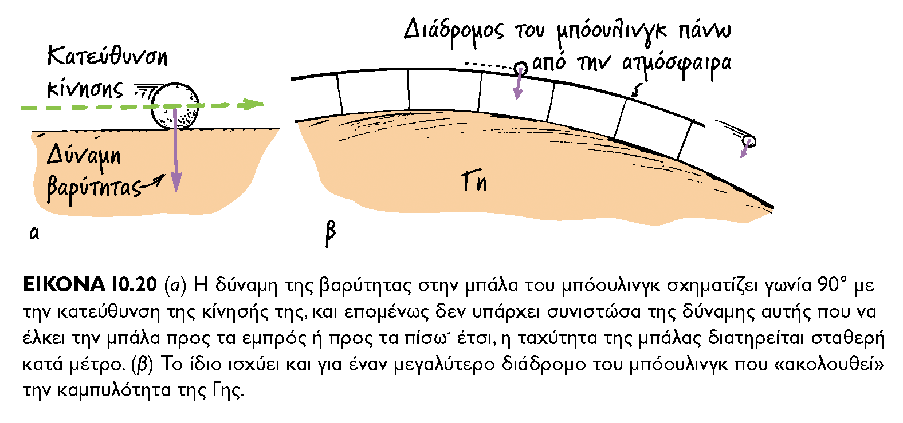
OI ENNOIEΣ THΣ ΦYΣIKHΣ – ΠANEΠIΣTHMIAKEΣ EKΔOΣEIΣ KPHTHΣ

Slide 22
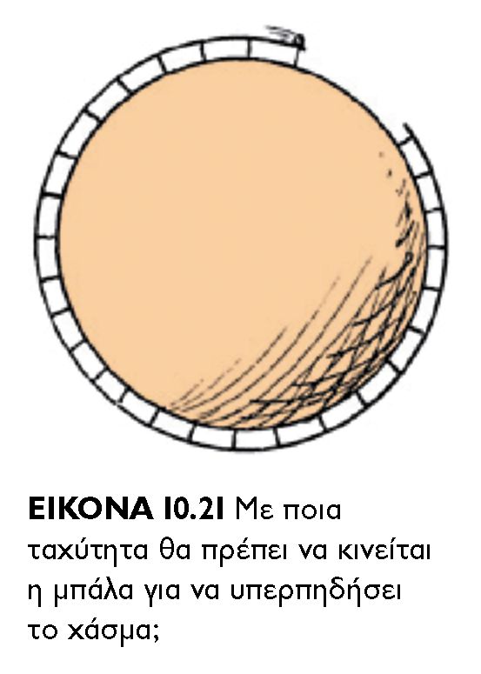
OI ENNOIEΣ THΣ ΦYΣIKHΣ – ΠANEΠIΣTHMIAKEΣ EKΔOΣEIΣ KPHTHΣ

Slide 23
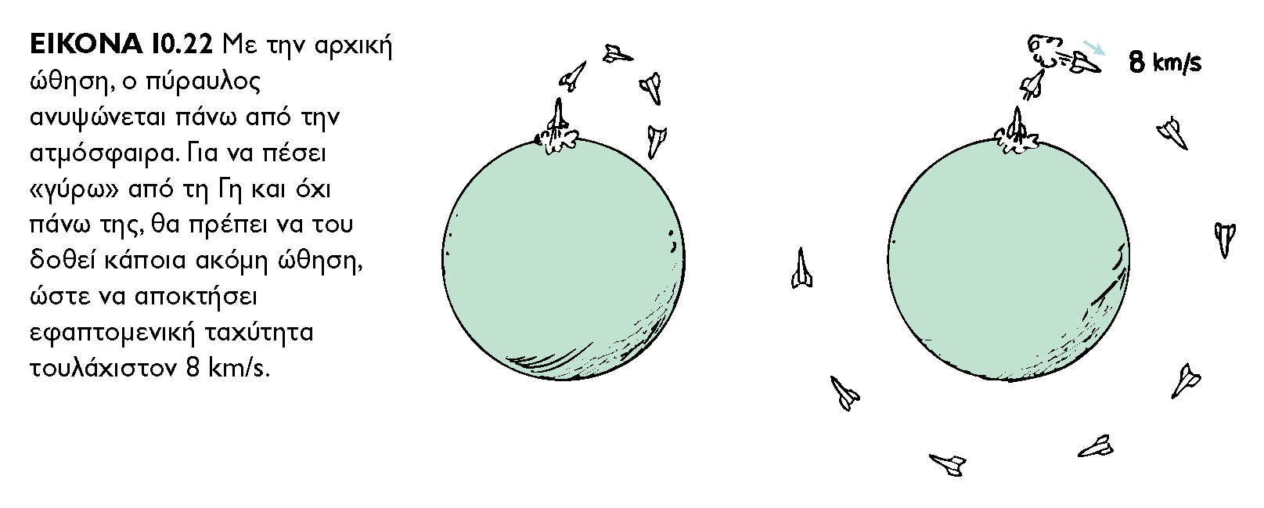
OI ENNOIEΣ THΣ ΦYΣIKHΣ – ΠANEΠIΣTHMIAKEΣ EKΔOΣEIΣ KPHTHΣ

Slide 24
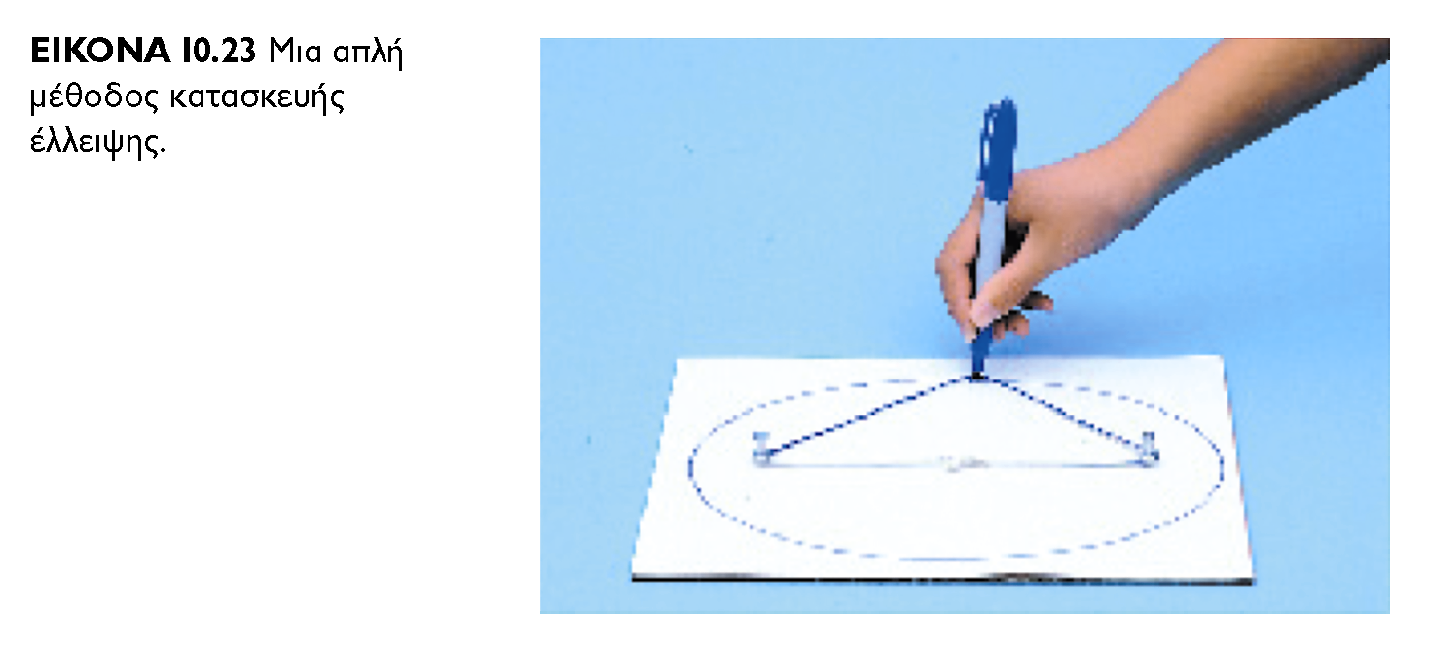
OI ENNOIEΣ THΣ ΦYΣIKHΣ – ΠANEΠIΣTHMIAKEΣ EKΔOΣEIΣ KPHTHΣ

Slide 25
OI ENNOIEΣ THΣ ΦYΣIKHΣ – ΠANEΠIΣTHMIAKEΣ EKΔOΣEIΣ KPHTHΣ

Slide 26
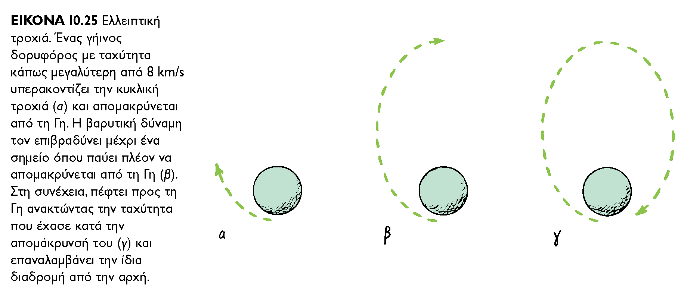
OI ENNOIEΣ THΣ ΦYΣIKHΣ – ΠANEΠIΣTHMIAKEΣ EKΔOΣEIΣ KPHTHΣ

Slide 27
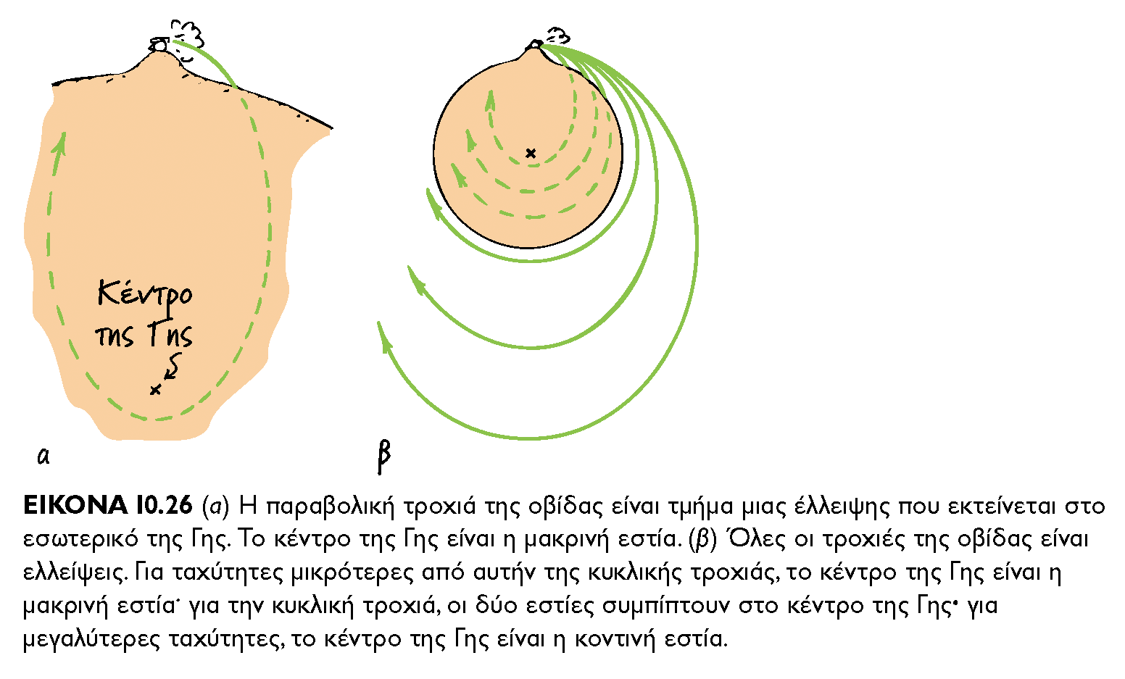
OI ENNOIEΣ THΣ ΦYΣIKHΣ – ΠANEΠIΣTHMIAKEΣ EKΔOΣEIΣ KPHTHΣ

Slide 28
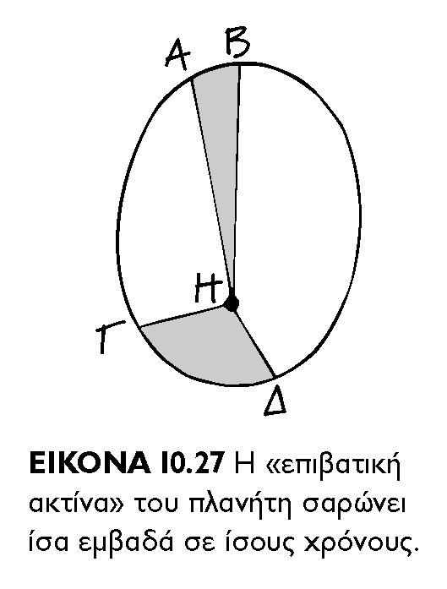
OI ENNOIEΣ THΣ ΦYΣIKHΣ – ΠANEΠIΣTHMIAKEΣ EKΔOΣEIΣ KPHTHΣ

Slide 29
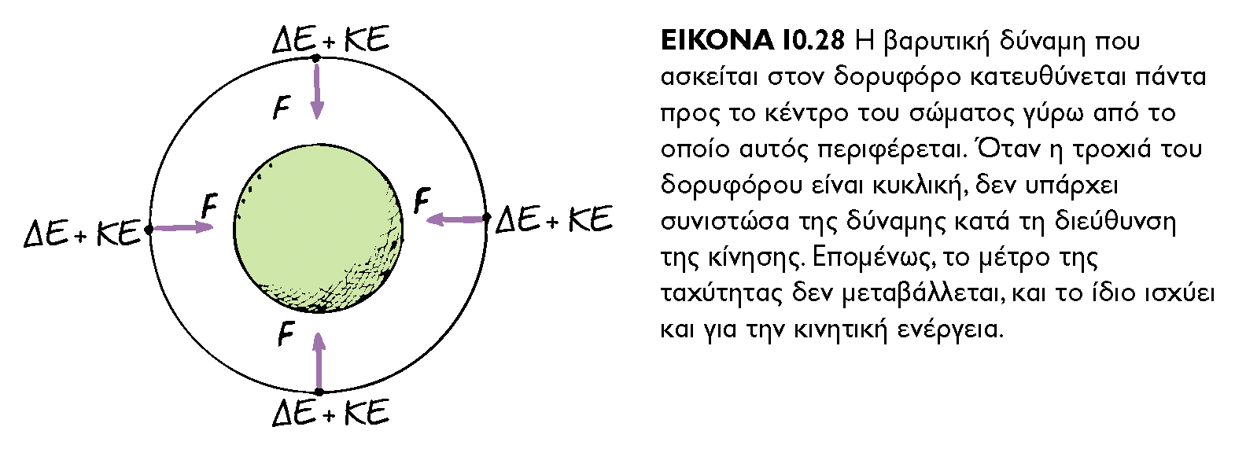
OI ENNOIEΣ THΣ ΦYΣIKHΣ – ΠANEΠIΣTHMIAKEΣ EKΔOΣEIΣ KPHTHΣ

Slide 30
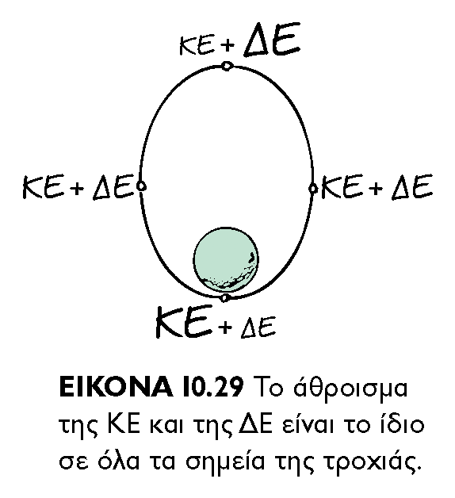
OI ENNOIEΣ THΣ ΦYΣIKHΣ – ΠANEΠIΣTHMIAKEΣ EKΔOΣEIΣ KPHTHΣ

Slide 31
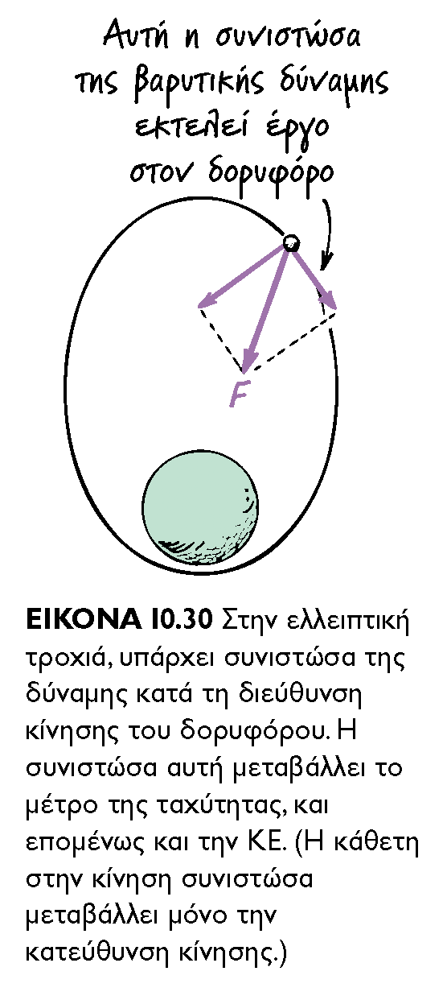
OI ENNOIEΣ THΣ ΦYΣIKHΣ – ΠANEΠIΣTHMIAKEΣ EKΔOΣEIΣ KPHTHΣ

Slide 32
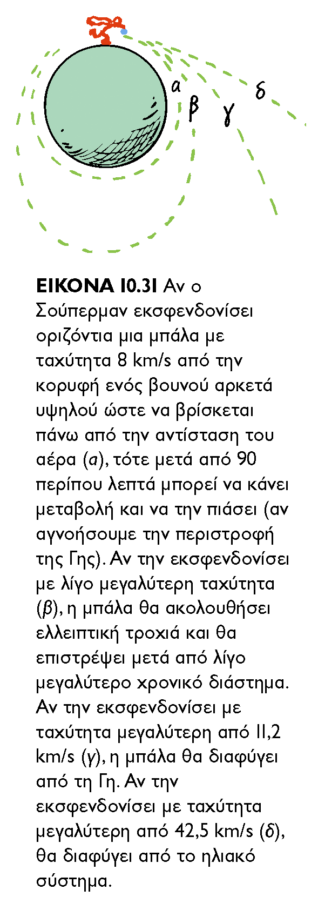
OI ENNOIEΣ THΣ ΦYΣIKHΣ – ΠANEΠIΣTHMIAKEΣ EKΔOΣEIΣ KPHTHΣ

Slide 33
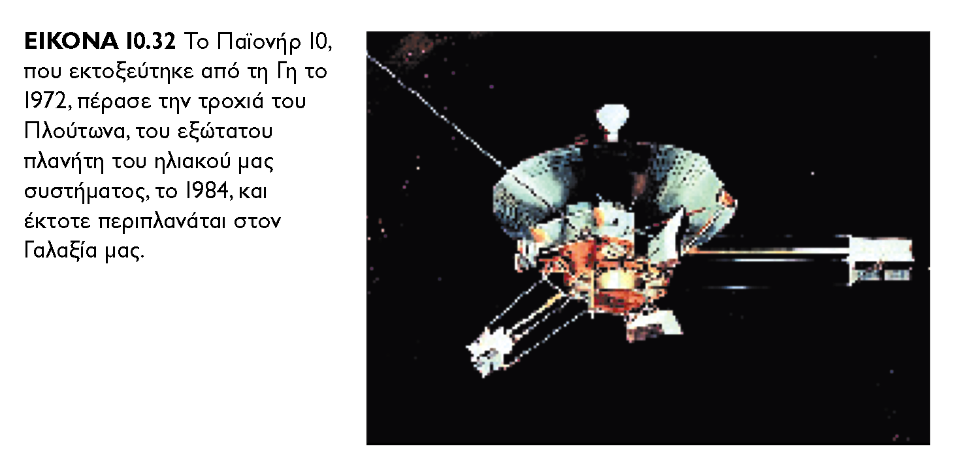
OI ENNOIEΣ THΣ ΦYΣIKHΣ – ΠANEΠIΣTHMIAKEΣ EKΔOΣEIΣ KPHTHΣ

